Slide 1
Артикуляционной гимнастикой
- называют специальные упражнения для развития подвижности, ловкости языка, губ, щек, уздечки.
Необходима для:
Подготовки артикуляционного аппарата к самостоятельному становлению звуков;
Преодоления речевых нарушений;
Тренировки мышц щек, губ, языка

Slide 2
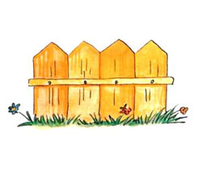
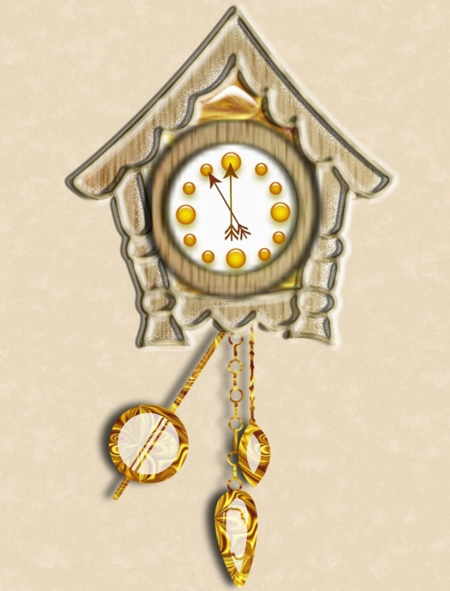
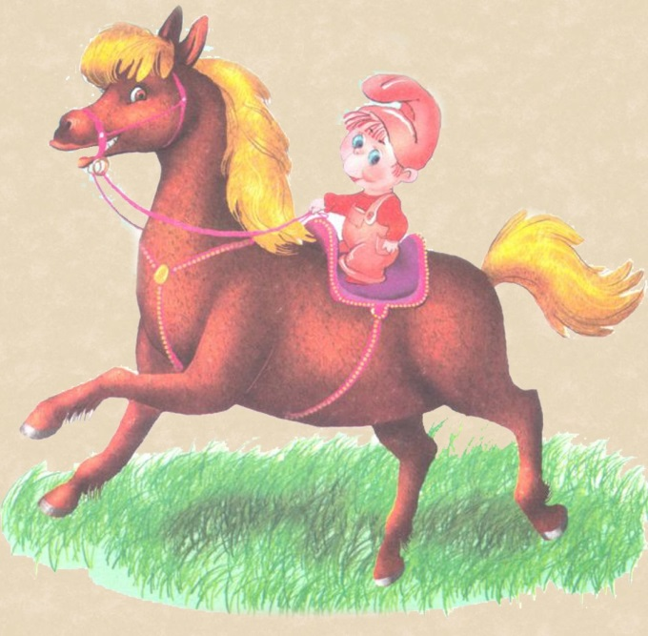
Артикуляционные упражнения
СТАТИЧЕСКИЕ
ДИНАМИЧЕСКИЕ

Slide 3
Как правильно заниматься
артикуляционной гимнастикой? - познакомить в артикуляционным аппаратом;
- познакомить ребёнка с основными положениями губ и языка с помощью игровых упражнений; - упражнения должны быть понятны и доступны ребёнку; - упражнения проводятся систематически; - темп выполнения и количество упражнений постепенно увеличивается; - эффективно выполнение артикуляционных упражнений под счёт, с хлопками, под музыку, а также в сочетании с дыхательными упражнениями.

Slide 4
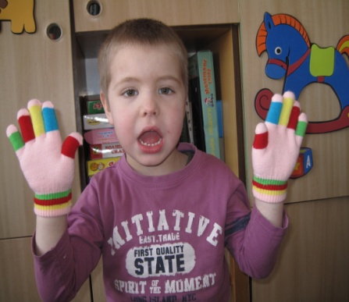
Биоэнергопластика
«БЕГЕМОТИК»
Широко откроем ротик,
Как голодный бегемотик.
Закрывать его нельзя,
До пяти считаю я:1,2,3,4,5.
А теперь закроем ротик,
Отдыхает бегемотик

Slide 5
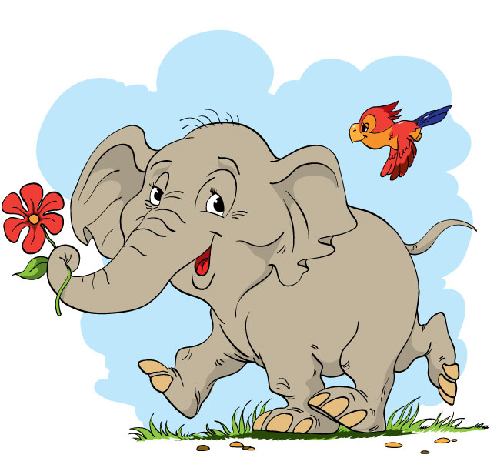
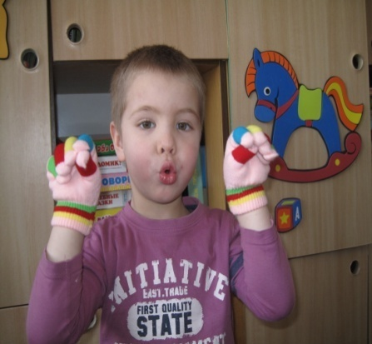
« Слонёнок»
« СЛОНЁНОК»
Подражаю я слону,
Губки хоботом тяну:
«У-у-у!»

Slide 6
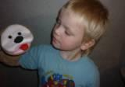
«Логопедическая игрушка – собака Шарик».

